Slide 1
Beni di merito in sanità:
Il valore della salute
Rosaria Iardino, Presidente Fondazione the Bridge
15 ottobre 2020

Slide 2
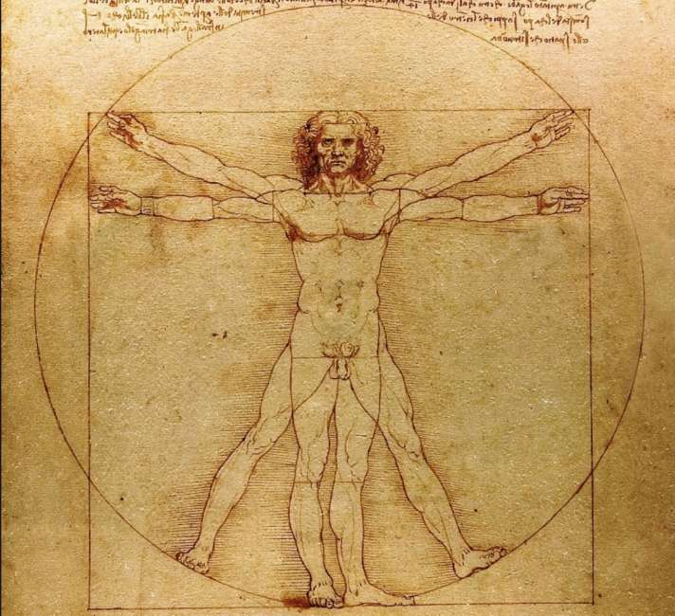
Il valore della salute. Una Storia.

Slide 3
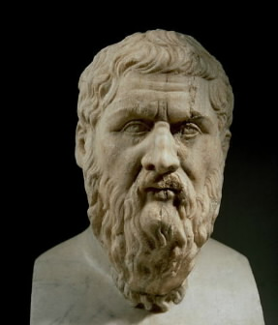
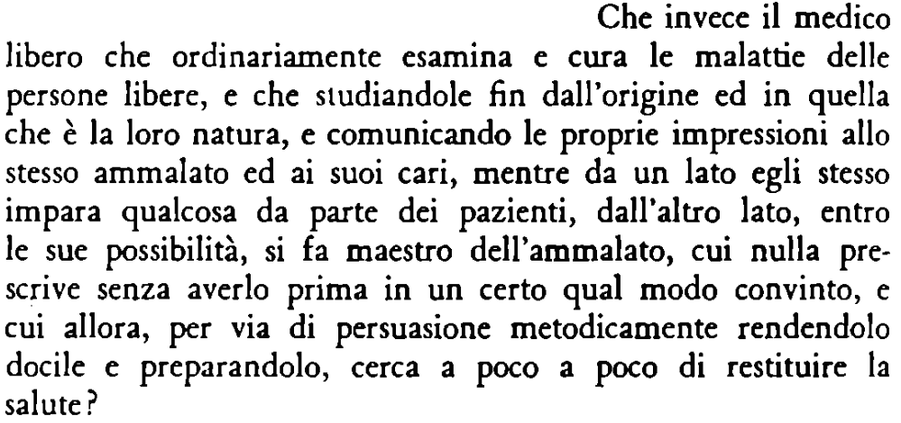
Il medico degli schiavi
Il medico degli uomini liberi
Platone, Leggi, 720

Slide 4
Evoluzione concetto salute
L’aspettativa di vita alla nascita era di 25 anni durante l’impero romano, di 33 anni nel medio evo ed è arrivata a 55 anni nei primi del 900.
Appartenere ad una classe sociale privilegiata aumentava fortemente la probabilità di vivere a lungo
Antichità
V secolo
XVII secolo
XIX secolo
1948
1986
Oggi
«Teoria umorale» di Ippocrate
Rivoluzione
industriale
Definizione dell’OMS
Carta di Ottawa
la salute è dono degli dei, mentre la malattia una punizione
Un eccesso o una deficienza di uno dei quattro fluidi corporei presenti in una persona, noti come umori, influiscono direttamente sulla sua salute
La salute è posta in relazione alle condizioni di lavoro
La salute è intesa come assenza di malattia
stato di completo benessere fisico, mentale e sociale e non semplice assenza di malattia
Evidenzia alcuni requisiti fondamentali per la salute:
Pace
Risorse economiche
Alimentazione
Abitazione
Ecosistema stabile
Uso sostenibile delle risorse
Verso una nuova definizione…

Slide 5
L’Organizzazione mondiale della sanità
L'Organizzazione mondiale della sanità è l’agenzia delle Nazioni unite specializzata in questioni sanitarie. Ha sede a Ginevra ed è composta da 194 stati membri. L’organizzazione è stata fondata nel 1946, subito dopo la nascita dell’Onu, ed è entrata in funzione nel 1948.
Il suo obiettivo è «il raggiungimento, da parte di tutte le popolazioni, del più alto livello possibile di salute».
L’OMS è articolata in 3 organi: il segretariato, l’assemblea mondiale e il consiglio esecutivo, oltre a 6 uffici regionali (Europa, Americhe, Africa, Mediterraneo orientale, Pacifico occidentale e Sud-est asiatico).
Tra le sue attività l’Oms definisce linee guida su questioni sanitarie globali, fornisce assistenza tecnica agli stati membri, svolge attività di monitoraggio sulle tendenze in ambito sanitario, finanzia la ricerca medica e fornisce aiuti di emergenza in caso di calamità.

Slide 6
La definizione di salute dell’OMS del 1948
Questa definizione ha ispirato e ispira tutt’ora in modo coerente la linea politica dell’OMS e ha orientato nel corso della seconda metà del XX secolo tutte le attività di questa agenzia tecnica dell’ONU
L’impatto della nuova concezione è stato enorme nel campo della cultura, delle scienze e delle politiche sanitarie:
L’affermazione positiva della salute rispetto al concetto negativo tradizionale provocò una sorta di terremoto nel campo della medicina che si trovò impreparata di fronte alla nuova prospettiva di tutelare e promuovere la salute
La nuova concezione allarga decisamente l’area della salute umana dalla sfera del corpo a quella della mente e a quella delle relazioni sociali, sollevando motivi di crisi nella Sanità Pubblica perché estende il campo di azione alle scienze psicologiche e alle scienze sociali e successivamente anche alle scienze economiche.
Col nuovo concetto di salute deve nascere una nuova Sanità Pubblica che, non solo si deve impegnare nella diagnosi e cura delle malattie, ma soprattutto si dovrà impegnare nella tutela e nella promozione della salute della popolazione

Slide 7
Verso una nuova definizione del concetto di salute
Il concetto di salute così come adottato dall’OMS nel 1948 può essere considerato obsoleto e criticabile:
definizione utopistica e paradossale
legare il benessere alla salute significa in automatico legare il malessere all'assenza di salute
la salute così definita non risulta né misurabile né operazionalizzabile
Una buona definizione dovrebbe:
ribadire il superamento del riduzionismo organicista
rendere lo stato di salute potenzialmente raggiungibile da tutti
comprendere sia stati di benessere che di malessere
affermare che la salute è un processo dinamico
centrarsi sul rapporto individuo e ambiente
evitare di essere espressione di posizioni etico-morali
recuperare la dimensione soggettiva
essere operazionalmente misurabile

Slide 8
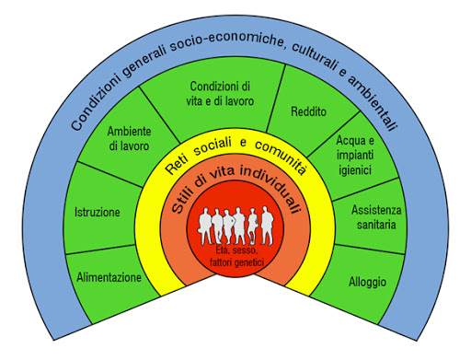
Determinanti della salute: Un approccio olistico
Fonte: Dahlgren e Whitehead (2007)

Slide 9
Il valore della salute. Il Sistema Sanitario

Slide 10
Articolo 32 della Costituzione: Il diritto alla salute
La Repubblica tutela la salute come fondamentale diritto dell’individuo e interesse della collettività, e garantisce cure gratuite agli indigenti.
Nessuno può essere obbligato a un determinato trattamento sanitario se non per disposizione di legge. La legge non può in nessun caso violare i limiti imposti dal rispetto della persona umana.

Slide 11
La trasformazione dei sistemi sanitari
efficacia e appropriatezza
efficienza e produttività
equità nel finanziamento e nell’accesso
adeguata risposta alle richieste dei pazienti
Negli ultimi decenni i sistemi sanitari europei hanno dovuto affrontare sempre più sfide comuni riguardanti:
Valutare le reali esigenze di salute di una popolazione è prioritario per programmare e gestire i servizi sanitari

Slide 12
SSN: un sistema per tutti
In Italia il Servizio Sanitario Nazionale è stato riformato nel 1978
Passaggio da un Modello Bismarck (sistema mutualistico): modello basato sul principio assicurativo che garantisce la copertura sanitaria in base ai contributi versati. Il sistema è finanziato da contributi obbligatori versati sia dai datori di lavoro che dai dipendenti. I servizi e le prestazioni vengono erogati sia da enti pubblici che privati.
A un Modello Beveridge (sistema universalistico): modello che garantisce una copertura universale a tutti coloro che risiedono o dimorano nel territorio dello Stato. Questo modello vede come fonte di finanziamento il gettito fiscale pubblico e gli erogatori del servizio sono prevalentemente pubblici.

Slide 13
Modello Bismarck vs modello Beveridge
Modello | Chi copre la spesa sanitaria | Modalità di accesso alla copertura sanitaria | Requisiti | Finanziamento prevalente | Prestazioni erogate
Bismarck | Assicurazioni sociali | Obbligatorio + volontario | Professione | Contributi sociali | Prestazioni di diagnosi, cura e riabilitazione
Beveridge | Servizio Sanitario Nazionale | Automatico | Residenza | Sistema tributario | Tutela della salute in «toto»

Slide 14
Limiti del sistema mutualistico
Attenzione prevalente o esclusiva alla diagnosi e alla cura mentre nessuna attenzione è prevista per la prevenzione
Disomogeneità nella fornitura dei servizi sanitari. Ogni mutua permetteva l’accesso in base alle caratteristiche contributive, alle condizioni lavorative, alla residenza
I fondamenti del Servizio Sanitario Nazionale
Universalità dei destinatari
Garanzie di tutela della salute nelle forme di prevenzione, diagnosi, cura e riabilitazione
Solidarietà nella contribuzione al finanziamento attraverso la fiscalità generale
Uniformità gestionale
Uniformità geografica e sociale
Importanza della programmazione
Comparsa di nuove aree di interesse sanitario: tutela della maternità e dell’infanzia, salute mentale, educazione alla salute

Slide 15
Distribuzione dei modelli sanitari in Europa
Bismarck
Beveridge
Austria
Belgio
Finlandia
Danimarca
Repubblica Ceca
Grecia
Germania
Francia
Italia
Islanda
Lussemburgo
Polonia
Norvegia
Ungheria
Spagna
Svizzera
Portogallo
Olanda
Regno unito
Svezia

Slide 16
Quale etica per il sistema socio-sanitario?
Individualistico-libertario: focus sulle libertà dell'individuo / sistemi basati sul libero mercato. Questione di classe?
Utilitarismo sociale: massimizzazione del benessere per il maggior numero di individui. Minoranze?
Saldo collettivo: Analisi e gerarchia delle utilità
Egualitario: la distribuzione della cura sanitaria deve essere uguale per tutti e la scarsità delle risorse non giustifica le differenze nella distribuzione…
Personalistico: la programmazione sanitaria è effettuata sulla base del principio di solidarietà e di sussidiarietà. I criteri da applicare alle priorità fra i pazienti sono l'urgenza e la proporzionalità del trattamento.

Slide 17
Quale etica per il sistema socio-sanitario?
personalistico
egualitario
saldo collettivo
utilitarismo sociale
individualistico-libertario

Slide 18
Quale etica per il sistema socio-sanitario?
La salute è un bene speciale (Anard)  base per un approccio egualitario specifico
Come negli assunti di Adam Smith, il suo correlato economico è il concetto di bene di merito  la distribuzione non dovrebbe essere determinata dal reddito delle persone
Focalizzandosi sul welfare e sulla ricchezza delle nazioni (Backhaus): il bene meritorio deve essere definito secondo le funzioni dei rami di servizio e distribuzione la cui soddisfazione è garantita da programmi quali ospedali gratis per i poveri o sussidi pubblici per l’abitare a basso costo
Concepire la salute come bene di merito significa considerare le diseguaglianze come motore di inefficienza, nella misura in cui minano la libertà positiva delle persone

Slide 19
Il valore della salute. Leggere le criticità per affrontare il futuro

Slide 20
Criticità e Limiti
1. Covid-19 e il bisogno di riprogrammare
2. Il sistema misto all’italiana
3. Diseguaglianze di accesso alle cure e al benessere
15/10/2020

Slide 21
1. Covid-19 e il bisogno di riprogrammare
La pandemia da COVID-19 ha messo in luce alcune criticità di un Sistema Sanitario non sempre capace di rispondere ai bisogni dei cittadini e ha fatto emergere il bisogno di riflettere sulla possibilità di riprogrammare i servizi sanitari e di interrogarsi riguardo a quale sia il bisogno di salute oggi e di come sia necessario erogare questo bene in una prospettiva futura.
È necessario riorganizzare il sistema di presa in carico dei pazienti sul territorio?
Quali sono le figure professionali di cui avremo bisogno nei prossimi anni?
Bisogna spingere verso strutture monospecialistiche o multidisciplinari?
Parola d’ordine: Riprogrammazione
questioni aperte?!?

Slide 22
2. Il sistema misto all’italiana
Con la legge cost legge cost.3/2001 (piena effettività alla riforma costituzionale italiana) e della legge cost.1/1999 (piena autonomia statutaria delle Regioni e l’elezione diretta dei presidenti regionali), gli assetti e le prerogative dello Stato e della Regione sono mutati  le Regioni hanno acquisito maggiore autonomia, soprattutto in ambito di organizzazione sanitaria
In questo contesto si sviluppa il fenomeno della sanità integrativa (Patto per la salute 2019-2021, Scheda 9: «Funzione complementare e riordino dei fondi sanitari integrativi»), che consiste nella prassi, sempre più crescente, che vede i cittadini dotarsi di polizze assicurative che vadano a coprire quegli aspetti non garantiti efficientemente dal SSN.
Aspetti assicurati costituzionalmente come il diritto all’uguaglianza e il diritto alla salute rischiano di essere, in parte, distorti per il contrasto che si crea tra sanità pubblica e sanità privata, segnando uno scarto sociale tra chi possiede maggiori risorse economiche e chi meno.

Slide 23
3. Diseguaglianze di accesso alle cure e al benessere
Le condizioni di salute di ogni nazione sono legate alla ricchezza di cui il paese dispone, alla politica di chi lo governa, al grado di istruzione, al livello socio-culturale della popolazione
Tutte le nazioni europee, Italia compresa, presentano un progressivo aumento delle disuguaglianze, il cui impatto sulla salute umana risulta sempre più evidente.
disuguaglianze socioeconomiche sotto diverse forme quali l’appropriatezza delle prestazioni, l'accesso ai servizi sanitari, l'ospedalizzazione potenzialmente evitabile, che variano in funzione della posizione sociale del paziente e del contesto in cui si vive
La diversa distribuzione delle risorse alimenta il fenomeno della «mobilità sanitaria» verso le strutture delle regioni più sviluppate e tecnologicamente più avanzate, favorendo una frattura tra coloro che possono e non possono affrontare economicamente tali spostamenti
Nelle grandi città metropolitane si osservano enormi diseguaglianze tra centri e periferie, con una distribuzione eterogenea dei luoghi a rischio di esclusione e un’alternanza di situazioni diversificate

Slide 24
Global Health Summit 2021
Italia verso un sistema sanitario misto o Europa per un sistema di tipo universalistico?

Slide 25
Il cuore nel passato e la testa nel futuro
Quando parliamo di innovazione nella sanità non dobbiamo mai dimenticare i principi fondamentali su cui si basa il Sistema Sanitario Nazionale dalla sua istituzione:
Universalità, Uguaglianza, Equità
Guardare al futuro della salute e della sanità significa ricordarsi che questi principi hanno rappresentato una conquista sociale irrinunciabile per l’eguaglianza e la dignità di tutti i cittadini italiani.
15/10/2020
Fondazione the Bridge
25

Slide 26
Obiettivo del Global Health Summit 2021 è la creazione di un sistema sanitario europeo
Bismarck
Beveridge
Austria
Belgio
Finlandia
Danimarca
Repubblica Ceca
Grecia
Germania
Italia?
Italia?
Islanda
Francia
Norvegia
Lussemburgo
Spagna
Portogallo
Polonia
Ungheria
Svizzera
Regno unito
Svezia
Olanda
Dove si collocherà l’Italia?

Slide 27
Grazie per la vostra attenzione!
Membership:
www.fondazionethebridge.it

